Slide 1

Цифровая экосистема ТУСУРа

Slide 2


2
Необходимость цифровой трансформации процессов в ТУСУРе, объединения всех сервисов и платформ, используемых студентами и сотрудниками, в единую цифровую экосистему, обеспечивающую легкий доступ, управление информацией и командную работу.
В связи с отсутствием цифровизации процессов студенты и сотрудники ТУСУРа тратят большое количество времени на выполнение рутинных задач и доступ к информации усложняется.
Создание цифровой экосистемы позволит оптимизировать работу университета и повысить качество образовательных процессов.
Проблематика проекта

Slide 3



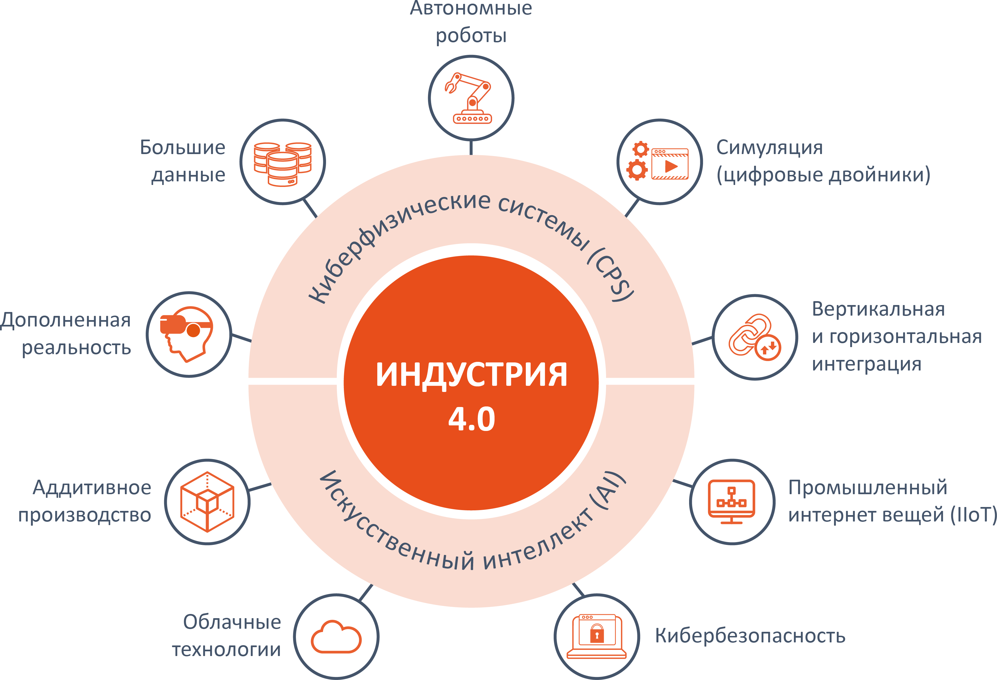

3
Проект 4.5 Управление и инфраструктурная трансформация:
Политика цифровой трансформации
Научная и инновационная политика
Образовательная политика
Стратегии цифровой трансформации
Задача правительства Томской области
Раздел 4. п.1 ст.6 – 7

Slide 4















4
Платформа для
обмена знаниями
TusurHub
cloud.universityid.ru
tusur.start
платформа для
первокурсников
(и абитуриентов)
Мобильное приложение «TUSUR Online»
sdo.universityid.online
wiki.universityid.ru
O2Auth 2.0
1 аккаунт = все сервисы
Цифровая экосистема
Общежитие.онлайн
"Привилегия ТУСУР"
UniversityAI
Открытая форма
Для обращений,
Предложений и идей
Навигатор по
университету
Система по организации работы с фондом кабинетов в корпусах
project.universityid.ru

Slide 5
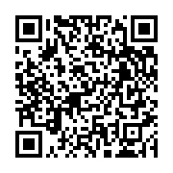
5
№ | Функционал | Срок реализации
1 | Стартовая страница проекта cloud.universityid.ru - облачное хранилище и портал для командной работы tusur.start (start.universityid.ru) wiki.universityid.ru | 2 квартал 2023 года
2 | Открытая форма для обращений, предложений и идей Навигация по корпусам университета | 3 квартал 2023 года
3 | Бонусная программа "ТУСУР привилегия" | 4 квартал 2023 года
4 | Система по организации работы с фондом кабинетов | 1 квартал 2024 года
5 | Общежитие.онлайн Мобильное приложение “TUSUR Online” | 2 квартал 2024 года
6 | Платформа для обмена знаниями "TusurHub” project.universityid.ru | 4 квартал 2024 года
7 | ИИ для обработки запросов в рамках UniversityID | 1 квартал 2025 года
8 | sdo.universityid.ru | 2 квартал 2025 года
9 | Регистрация авторского права и выход на рынок ПО | 3 квартал 2025 – 2 квартал 2026 года
RoadMap
UniversityID

Slide 6
№ | Наименование | Стоимость за ед. | Кол-во | Стоимость
1 | Сервер (Прибл.конфигурация: 2 x AMD Opteron 6276 / 64 Gb RAM / 4 x 1 Tb HDD / 256 SSD / 3 Gbit LAN) | 20 000 руб. 00 коп. | 3 | 60 000 руб. 00 коп.
2 | Аппаратный межсетевой экран (1 Gbit / 8+2 Ethernet + DMZ + USB) | 10 000 руб. 00 коп. | 1 | 10 000 руб. 00 коп.
3 | Коммутатор (16 Портов, 10/100/1000 Mbit) | 8 000 руб. 00 коп. | 1 | 8 000 руб. 00 коп.
4 | Домен universityid.ru (продление) | 999 руб. 00 коп. | 2 | 1 998 руб. 00 коп.
5 | Электричество для серверного оборудования (в мес.) | 1 250 руб. 00 коп. | 30 | 37 500 руб. 00 коп.
6 | Услуги провайдера (до 500 мбит, выделенный IP-адрес) | 1 000 руб. 00 коп. | 30 | 30 000 руб. 00 коп.
7 | Стимуляция участников команды (доплата к стипендии, при успешном завершении спринтов и продвижении разработки, в месяц на все время работы в команде. ФОТ будет динамически распределяться между участниками) | Динамическая модель | 1 | Динамическая модель
8 | Резервный бюджет | 200 000 руб. 00 коп. | 1 | 200 000 руб. 00 коп.
Итого: |  |  |  | 347 498 руб + ФОТ
6

Slide 7
Цифровая экосистема ТУСУРа
Universityid.ru

